Slide 1
서울시 각 구별 미세먼지 분석 및 예측
김동률

Slide 2
목차
1. 주제 선정 동기
2. 데이터 출처
3. 각 구의 미세먼지 수치 시간대 비교
4. 2017년 1-9월 미세먼지 수치 예측하기
5. 결론

Slide 3
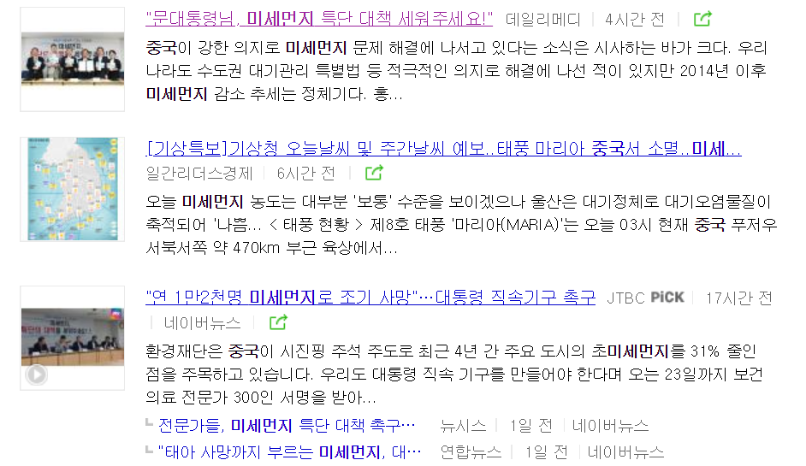
1. 주제 선정 동기
최근 미세먼지의 심각성에 대한 언론들의 보도와 대중들의 높은 관심때문에 미세먼지 분석을 주제로 선정

Slide 4
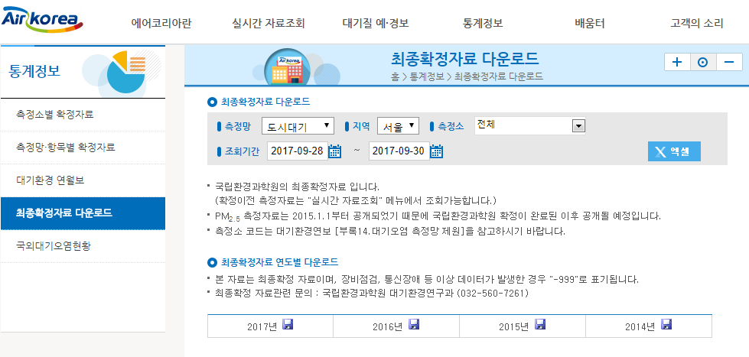
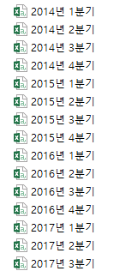
2. 데이터 출처: 에어 코리아 (http://www.airkorea.or.kr/last_amb_hour_data)
2014 – 2017 분기별 csv파일 (17년은 3분기까지)
분기 당 데이터 개수는 70만개 내외

Slide 5
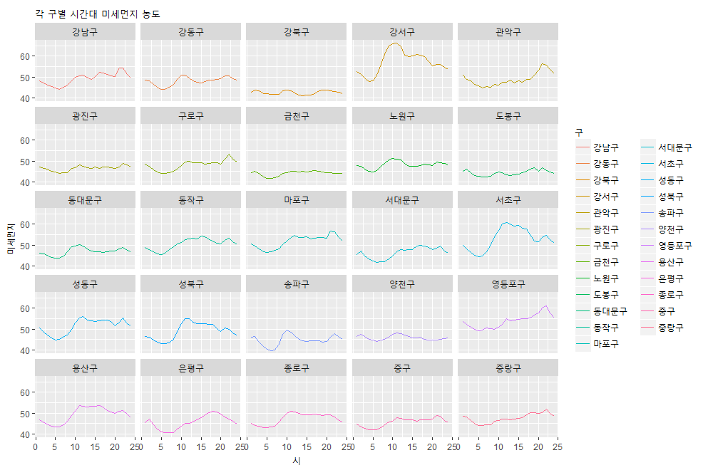
3. 각 구의 미세먼지 수치 시간대 비교
평균적인 미세먼지 수치가 가장 높은 구는 강서구(57.2). 영등포구(53.8), 서초구(53.1)가 그 뒤를 잇고 있음.
평균적인 미세먼지 수치가 가장 낮은 구는 강북구(42.6). 그 뒤로는 금천구(44.1), 도봉구(44.3), 송파구(44.7)가 비슷하게 수치를 이룸

Slide 6
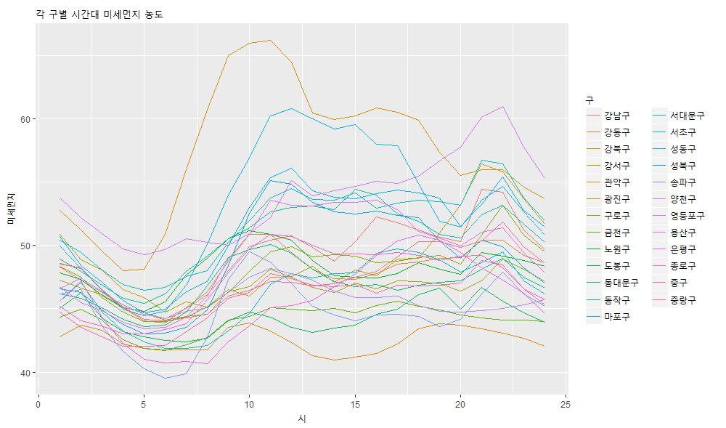
3. 각 구의 미세먼지 수치 시간대 비교
평균적인 미세먼지 수치가 가장 높은 시간은 11 – 12시와 21 – 22 시로 나타났고 평균 수치는 50을 기록.
평균적인 미세먼지 수치가 가장 낮은 시간은 새벽 4 – 7 시로 나타났고 평균 수치는 44를 기록.

Slide 7
4. 2017년 1-9월 미세먼지 수치 예측하기
먼저 Train data set과 Test data set을 설정
Train data set : 2014 – 2016년 데이터
Test data set : 2017년 데이터(1-3분기)
시계열 분석 모델 중 Arima model을 이용
시계열 평가 방법 중 하나인 auto.arima 함수를 사용해서 최적의 스펙을 결정
각 구의 시계열 데이터에 auto.arima 함수를 적용해서 각 구의 예측치를 구함

Slide 8
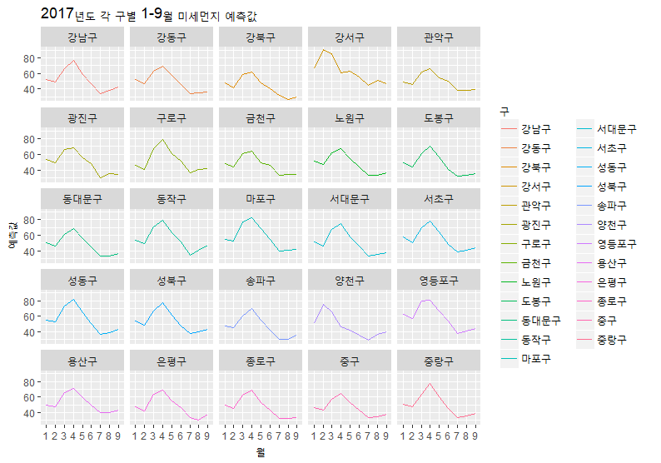
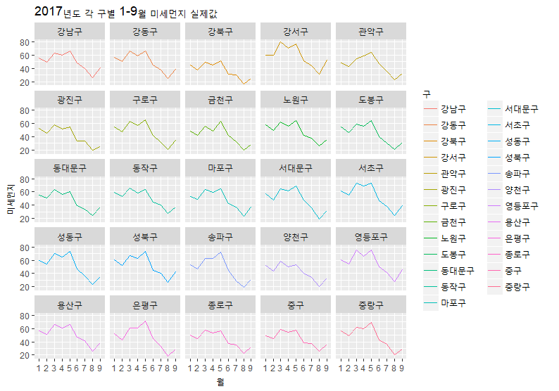
4. 2017년 1-9월 미세먼지 수치 예측하기
각 구의 2017년도 1 – 9월 미세먼지 예측값과 실제값 그래프
예측값 그래프의 추이가 실제값 그래프의 추이와 비슷한 걸 확인

Slide 9
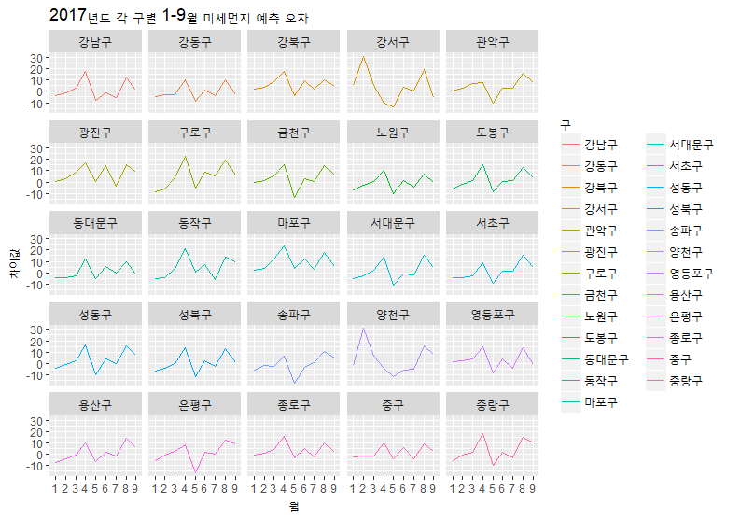
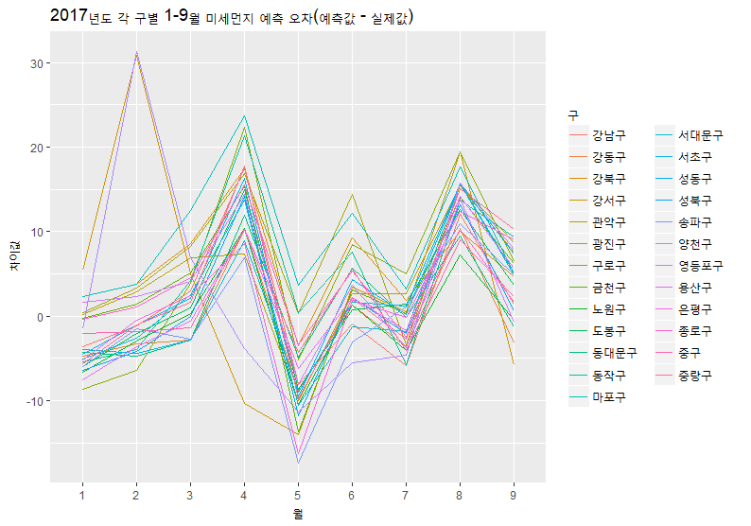
4. 2017년 1-9월 미세먼지 수치 예측하기
각 구별 예측 오차 그래프 (예측 오차 = 예측값 – 실제값)
0에 가까울수록 정확한 예측
오차가 가장 큰 달은 양천구 2월(31.27)이고 오차가 가장 적은 달은 성북구 3월(-0.08)로 확인
전체적으로 볼 때, 4,5,8월의 예측 오차가 높은 걸 확인

Slide 10
4. 2017년 1-9월 미세먼지 수치 예측하기
앞에 예측 오차를 살펴보면 전반적으로 4,5,8월의 오차가 큼
오차가 발생하는 원인은 raw data에 있을 것이라 생각
그래서 “4,5,8월 raw데이터 중에 미세먼지 수치가 비정상적으로 높은 이상값이 많이 있을 것이다.” 란 가정을 하고 월별로 미세먼치 수치가 높은 건수를 분석함

Slide 11
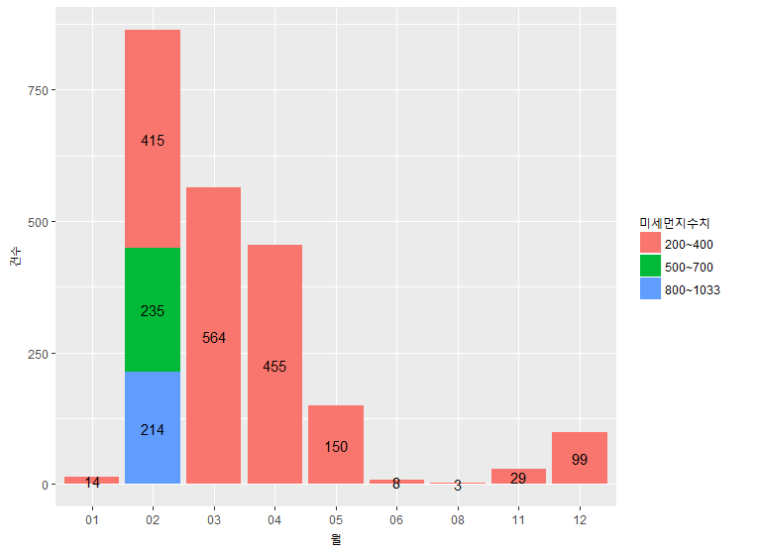
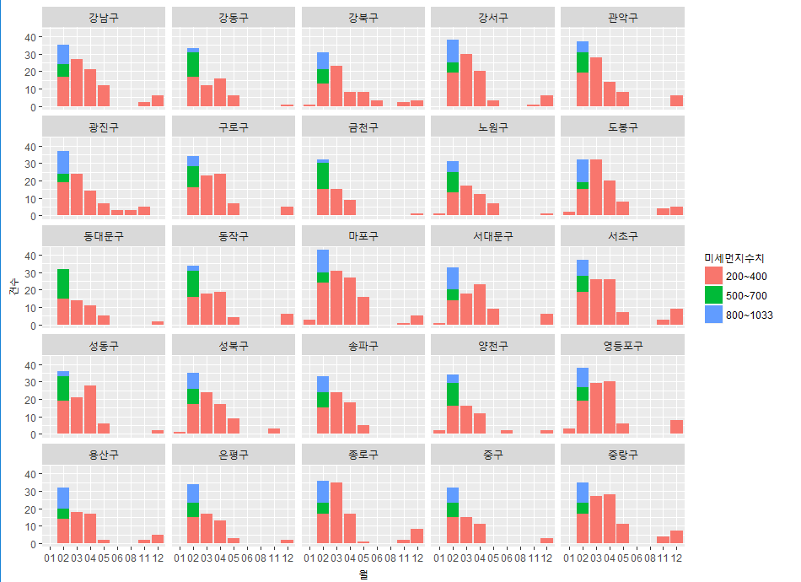
4. 2017년 1-9월 미세먼지 수치 예측하기
2014 – 2016 raw data를 분석한 결과 미세먼지 수치가 높은 데이터의 빈도가 높은 달은 02월이고 그 다음이 03월, 04로 나타남
각 구별로 분석한 결과도 전체를 분석한 결과와 거의 동일
따라서 raw data의 이상값이 Arima 모델에 영향을 미쳤을 거란 가정은 틀림

Slide 12
5. 결론
평균적으로 볼 때 미세먼지가 가장 높은 구는 강서구, 영등포구, 서초구
평균적으로 볼 때 미세먼지가 가장 낮은 구는 강북구, 금천구, 도봉구, 송파구
서울에서 미세먼지가 가장 높은 시간대는 오전 11 – 12, 오후 9 – 10 시
서울에서 미세먼지가 가장 낮은 시간대는 새벽 4 – 7시
Arima 모델을 이용한 2017년 1- 9월 예측값이 실제값과 전반적으로 비슷
특정 달(4,5,8)의 오차가 심한 원인은 raw 데이터의 이상값이 아니라 Arima 모델의 정확성 때문

